Slide 1


УПРАВЛЕНИЕ ФЕДЕРАЛЬНОГО КАЗНАЧЕЙСТВА ПО РЕСПУБЛИКЕ МАРИЙ ЭЛ
ОТЧЕТ
по выполнению мероприятий по реализации принципов открытости в Управлении за 2025 год
https://mariy-el.roskazna.gov.ru
г. Йошкар-Ола, 2026 год

Slide 2
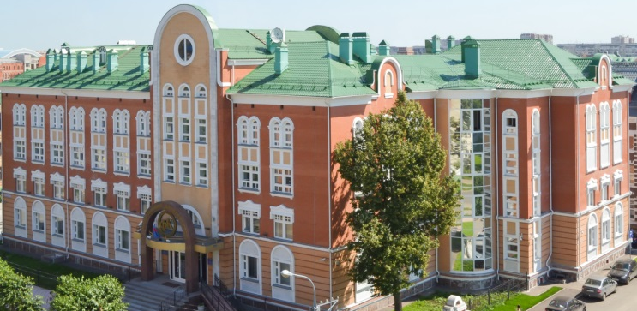
Взыскатели по исполнительным документам
Банковское сообщество
Пользователи государственных информационных систем, оператором которых является Федеральное казначейство
РЕФЕРЕНТНЫЕ ГРУППЫ УПРАВЛЕНИЯ ФЕДЕРАЛЬНОГО КАЗНАЧЕЙСТВА
ПО РЕСПУБЛИКЕ МАРИЙ ЭЛ
Глава Республики Марий Эл, руководители органов исполнительной, законодательной власти и органов местного самоуправления Республики Марий Эл, территориальных органов федеральных органов исполнительной власти Республики Марий Эл, главный федеральный инспектор по Республике Марий Эл
Клиенты, которым открыты лицевые счета в Управлении

Slide 3
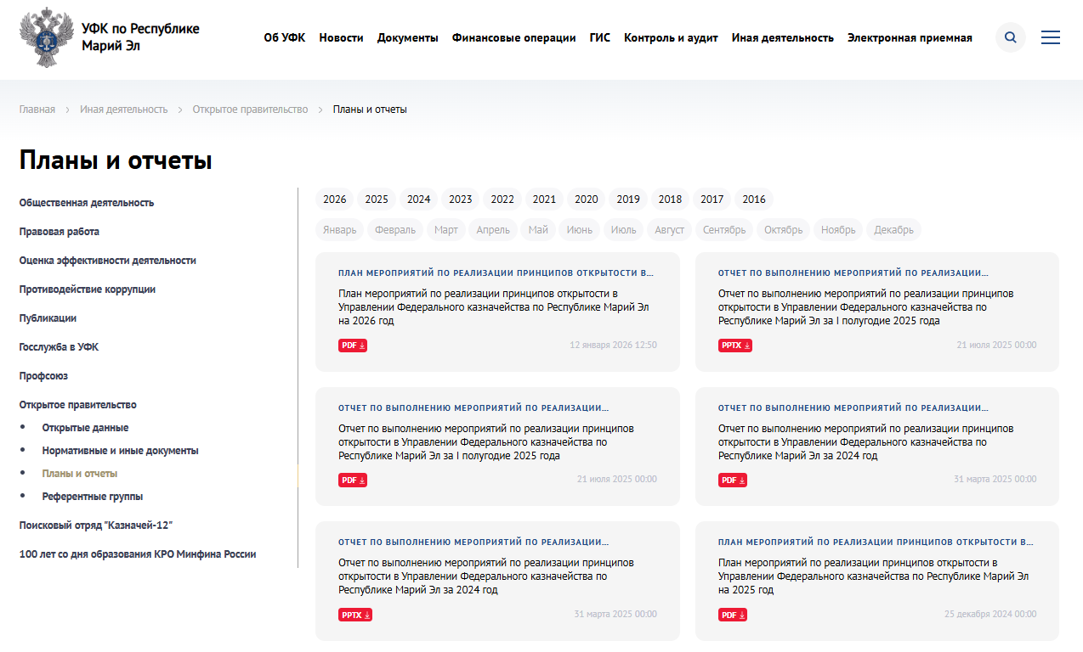

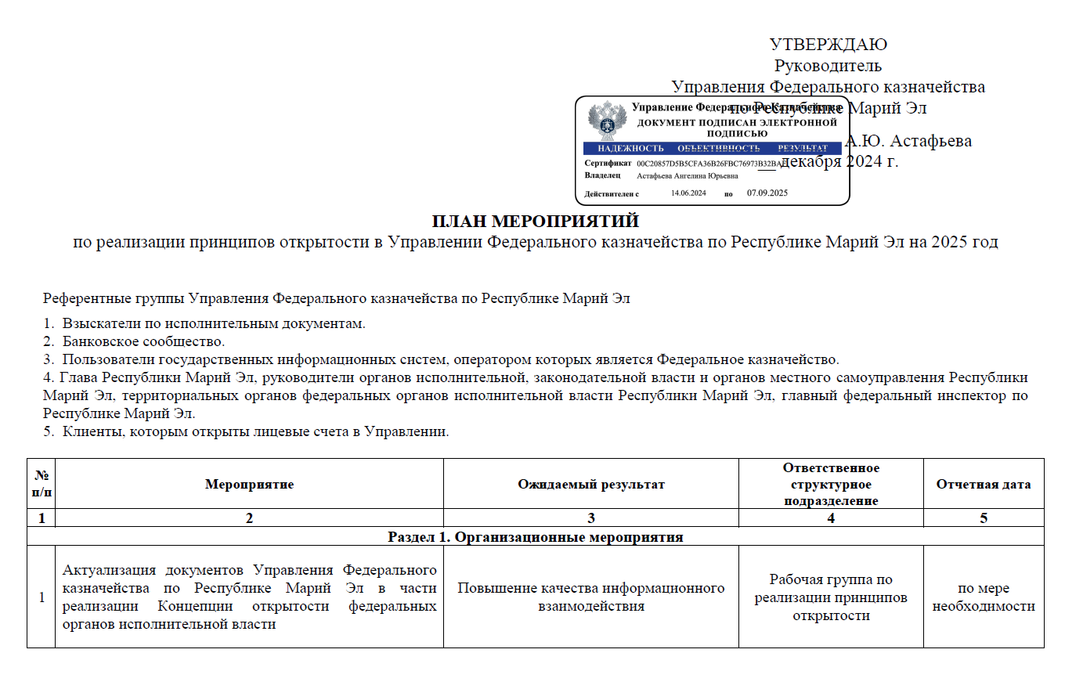
2 РАЗДЕЛА
5 МЕХАНИЗМОВ
24 МЕРОПРИЯТИЯ
ПЛАН МЕРОПРИЯТИЙ ПО РЕАЛИЗАЦИИ ПРИНЦИПОВ ОТКРЫТОСТИ УПРАВЛЕНИЯ ФЕДЕРАЛЬНОГО КАЗНАЧЕЙСТВА ПО РЕСПУБЛИКЕ МАРИЙ ЭЛ НА 2025 ГОД
ССЫЛКА НА РАЗДЕЛ

Slide 4
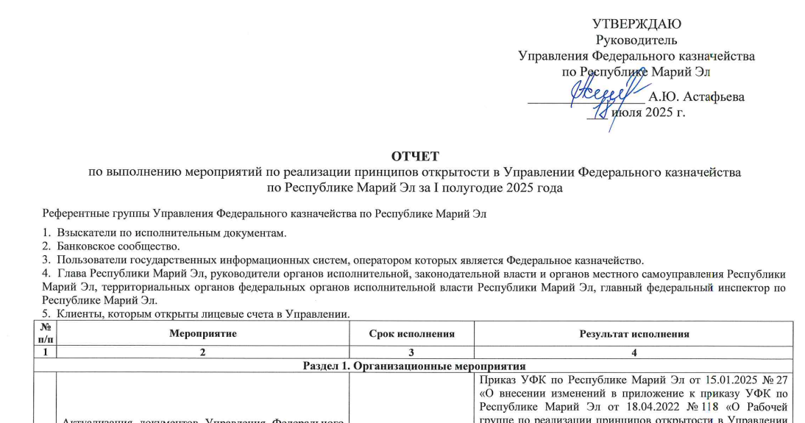
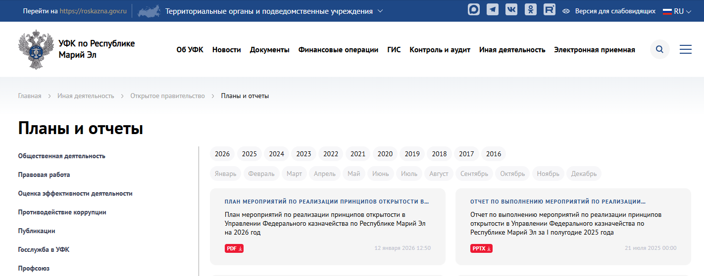
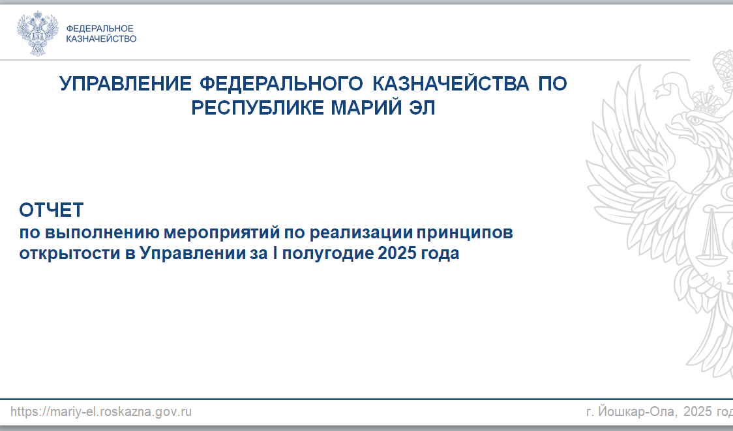
ОРГАНИЗАЦИЯ ФОРМИРОВАНИЯ И РАЗМЕЩЕНИЯ НА ОФИЦИАЛЬНОМ САЙТЕ УПРАВЛЕНИЯ ОТЧЕТА ПО ВЫПОЛНЕНИЮ ПЛАНА МЕРОПРИЯТИЙ ПО РЕАЛИЗАЦИИ ПРИНЦИПОВ ОТКРЫТОСТИ
В УПРАВЛЕНИИ ФЕДЕРАЛЬНОГО КАЗНАЧЕЙСТВА ПО РЕСПУБЛИКЕ МАРИЙ ЭЛ
Отчет по выполнению плана мероприятий по реализации принципов открытости в Управлении Федерального казначейства по Республике Марий Эл за I полугодие 2025 год размещен на официальном сайте Управления 21.07.2025
Раздел 1. Организационные мероприятия
ССЫЛКА НА РАЗДЕЛ

Slide 5
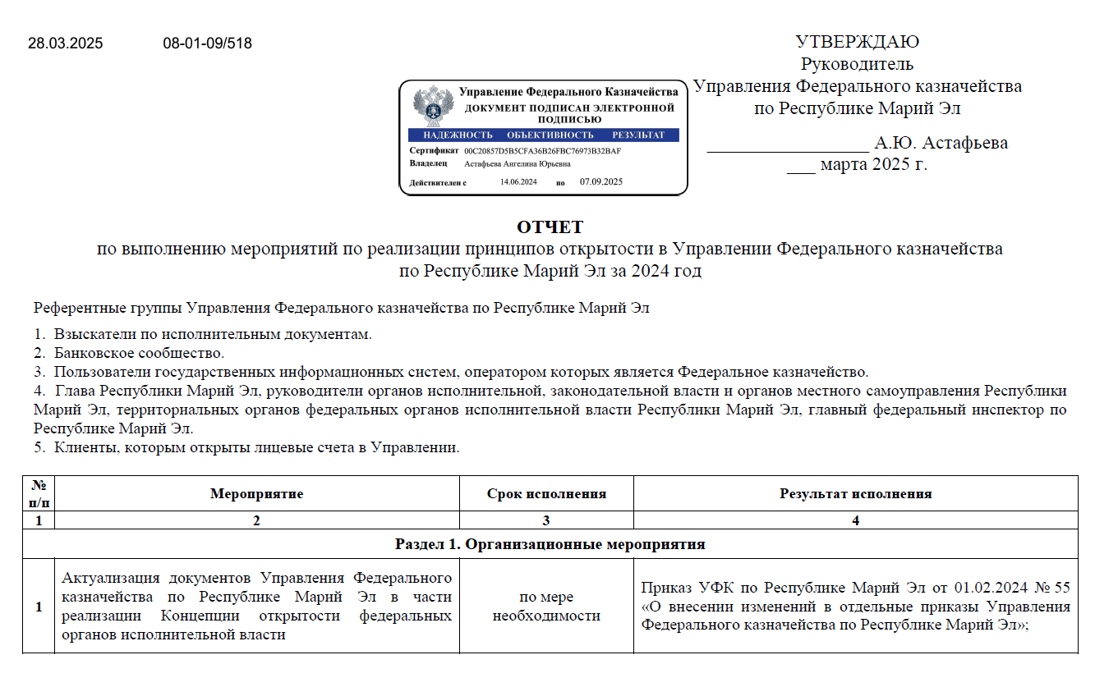
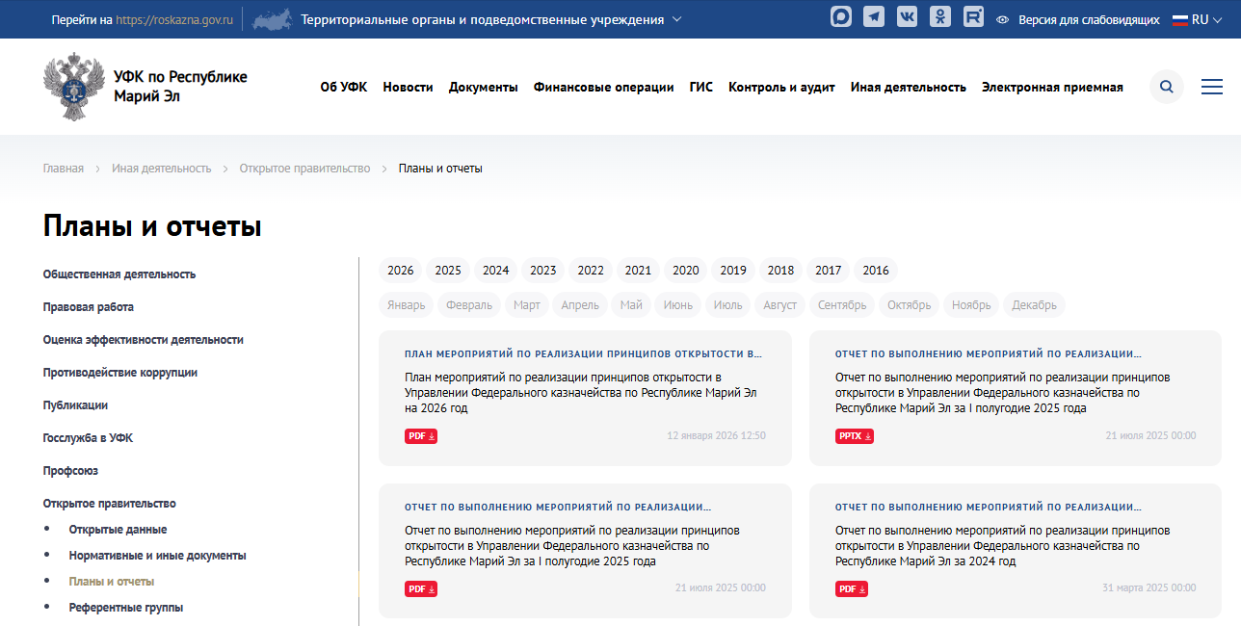
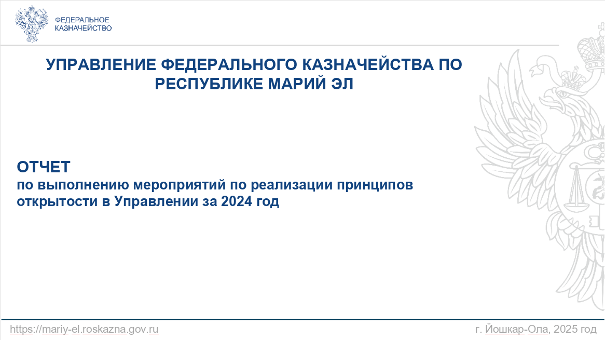
ОРГАНИЗАЦИЯ ФОРМИРОВАНИЯ И РАЗМЕЩЕНИЯ НА ОФИЦИАЛЬНОМ САЙТЕ УПРАВЛЕНИЯ ОТЧЕТА ПО ВЫПОЛНЕНИЮ ПЛАНА МЕРОПРИЯТИЙ ПО РЕАЛИЗАЦИИ ПРИНЦИПОВ ОТКРЫТОСТИ
В УПРАВЛЕНИИ ФЕДЕРАЛЬНОГО КАЗНАЧЕЙСТВА ПО РЕСПУБЛИКЕ МАРИЙ ЭЛ
Отчет по выполнению плана мероприятий по реализации принципов открытости в Управлении Федерального казначейства по Республике Марий Эл за 2024 год размещен на официальном сайте Управления 31.03.2025
Раздел 1. Организационные мероприятия
ССЫЛКА НА РАЗДЕЛ

Slide 6
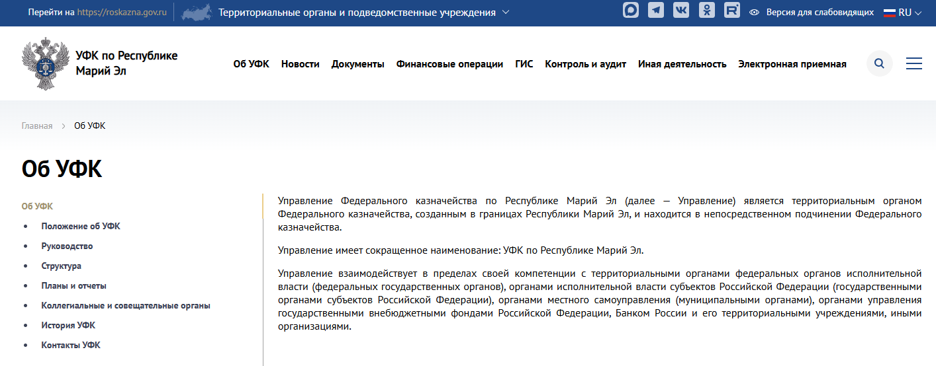
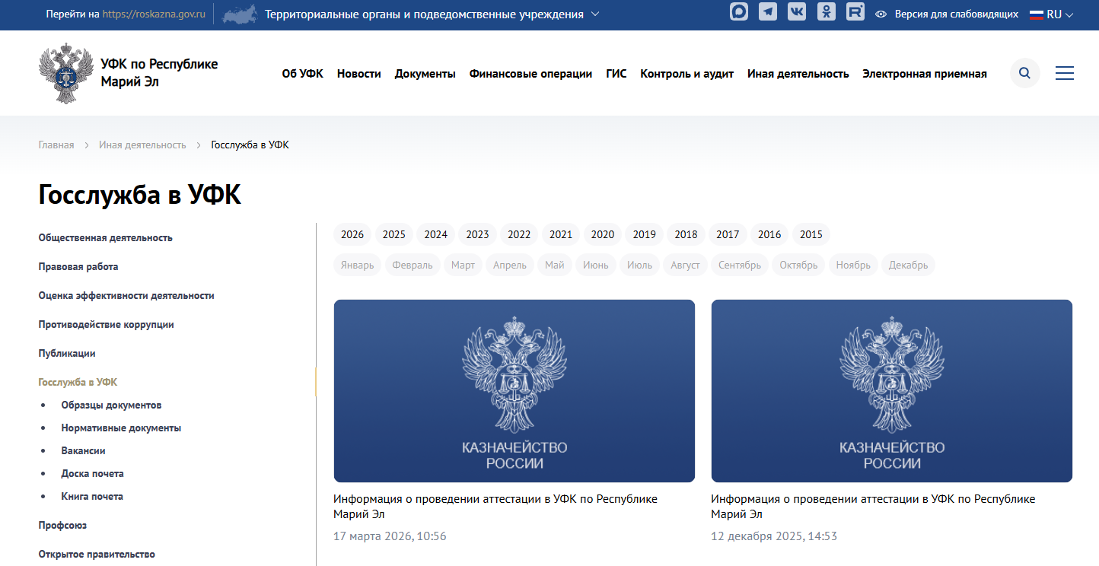
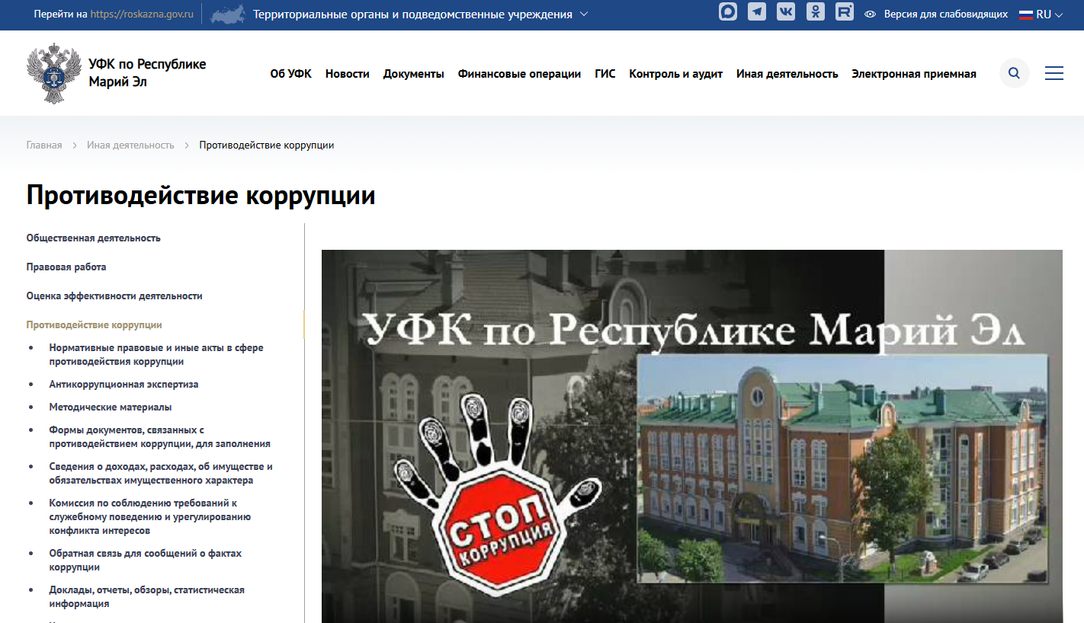
РАЗМЕЩЕНИЕ ИНФОРМАЦИИ НА ОФИЦИАЛЬНОМ САЙТЕ УПРАВЛЕНИЯ, В СООТВЕТСТВИИ С ТРЕБОВАНИЯМИ
ЗАКОНА № 8-ФЗ И ИНЫМИ НОРМАТИВНЫМИ ПРАВОВЫМИ АКТАМИ, В СЛЕДУЮЩИХ РАЗДЕЛАХ:
ОБЩАЯ ИНФОРМАЦИЯ О ТОФК; ИНФОРМАЦИЯ О КАДРОВОМ ОБЕСПЕЧЕНИИ ТОФК;
ИНФОРМАЦИЯ ПО ВОПРОСАМ ПРОТИВОДЕЙСТВИЯ КОРРУПЦИИ И ПОДДЕРЖАНИЕ ЕЕ В АКТУАЛЬНОМ СОСТОЯНИИ
ССЫЛКА НА РАЗДЕЛ
ССЫЛКА НА РАЗДЕЛ
ССЫЛКА НА РАЗДЕЛ
В целях повышения эффективности доступа гражданских служащих УФК по Республике Марий Эл к информации о противодействии коррупции в 2025 году обеспечено полноценное информационное наполнение и регулярное обновление подраздела официального Интернет-сайта УФК по Республике Марий Эл, посвященного вопросам противодействия коррупции.
Раздел 2. Развитие ключевых механизмов открытости
Механизм. Реализация принципа информационной открытости

Slide 7
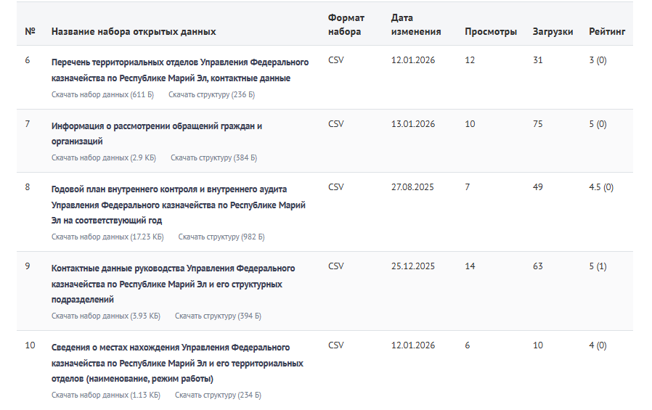
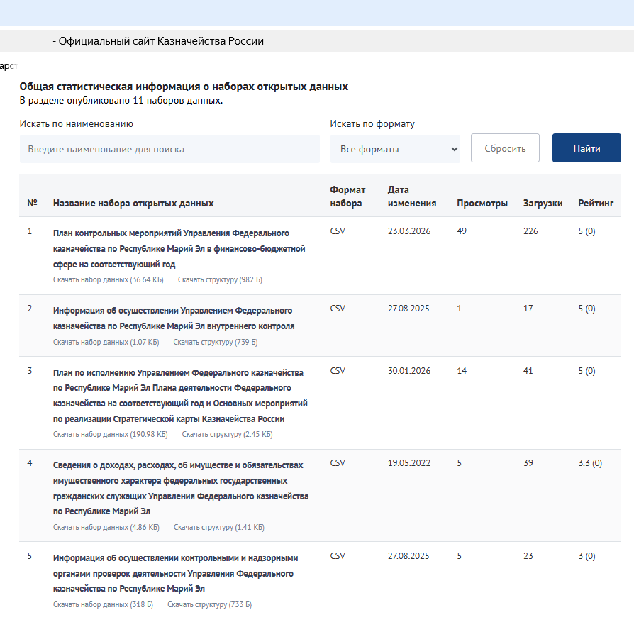
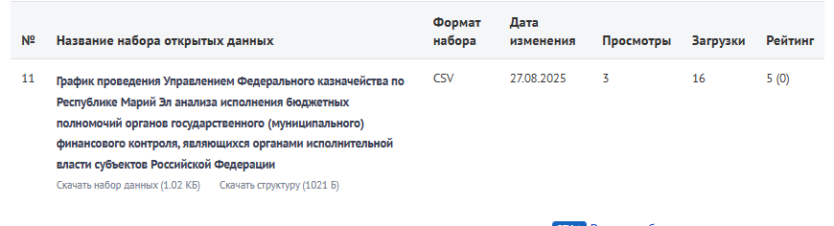
ПУБЛИКАЦИЯ НАБОРОВ ДАННЫХ В ФОРМАТЕ ОТКРЫТЫХ ДАННЫХ В СООТВЕТСТВИИ С МЕТОДИЧЕСКИМИ РЕКОМЕНДАЦИЯМИ ПО ПУБЛИКАЦИИ ОТКРЫТЫХ ДАННЫХ ГОСУДАРСТВЕННЫМИ ОРГАНАМИ И ОРГАНАМИ МЕСТНОГО САМОУПРАВЛЕНИЯ И ТЕХНИЧЕСКИМИ ТРЕБОВАНИЯМИ К ПУБЛИКАЦИИ ОТКРЫТЫХ ДАННЫХ (ВЕРСИЯ 3.0), УТВЕРЖДЕННЫМИ ПРОТОКОЛОМ ЗАСЕДАНИЯ ПРАВИТЕЛЬСТВЕННОЙ КОМИССИИ ПО КООРДИНАЦИИ ДЕЯТЕЛЬНОСТИ ОТКРЫТОГО ПРАВИТЕЛЬСТВА ОТ 29 МАЯ 2014 Г. N 4, И ПОДДЕРЖАНИЕ ИХ В АКТУАЛЬНОМ СОСТОЯНИИ
Раздел 2. Развитие ключевых механизмов открытости
Механизм. Обеспечение работы с открытыми данными
ССЫЛКА НА РАЗДЕЛ

Slide 8
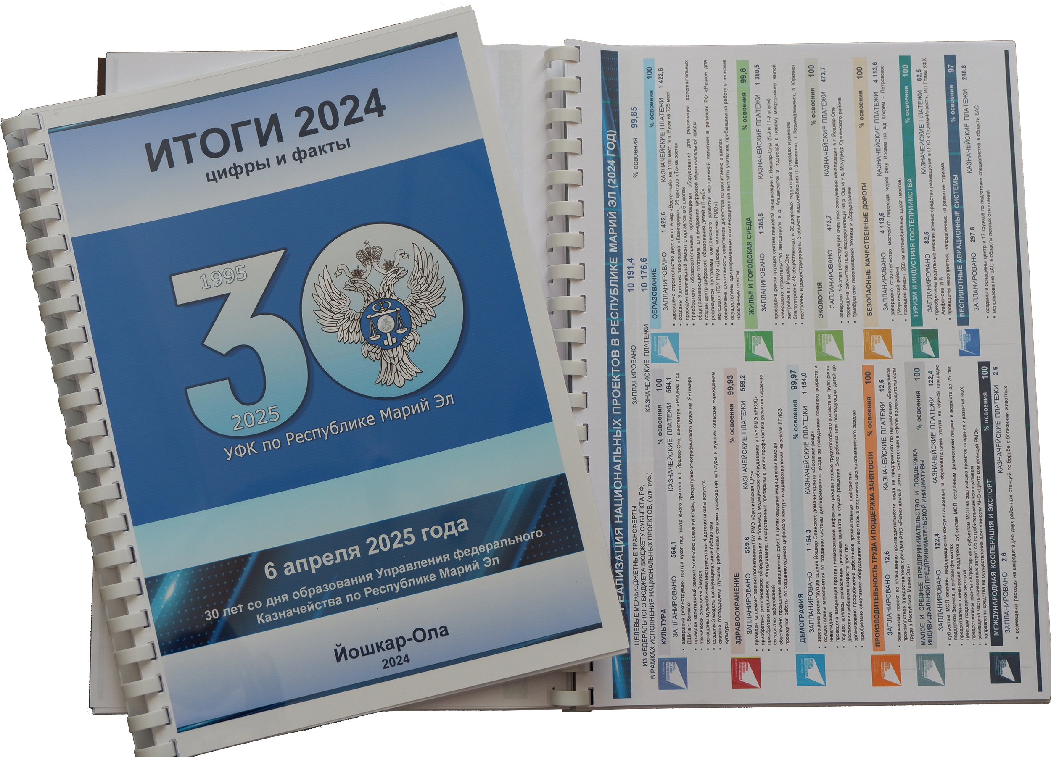
ОРГАНИЗАЦИЯ ПОДГОТОВКИ ИТОГОВОГО ОТЧЕТА О РЕЗУЛЬТАТАХ ДЕЯТЕЛЬНОСТИ
УПРАВЛЕНИЯ ФЕДЕРАЛЬНОГО КАЗНАЧЕЙСТВА ПО РЕСПУБЛИКЕ МАРИЙ ЭЛ ЗА 2024 ГОД
Итоговый отчет о результатах деятельности Управления Федерального казначейства по Республике Марий Эл за 2024 год
Раздел 2. Развитие ключевых механизмов открытости
Механизм. Формирование публичной отчетности

Slide 9
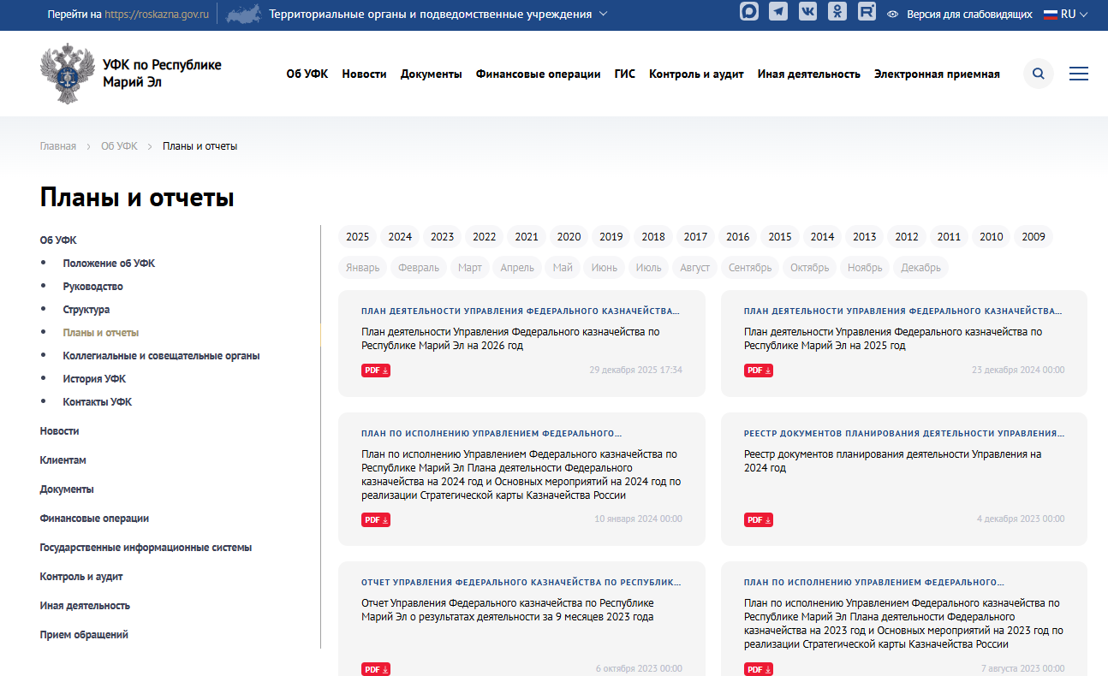
ОРГАНИЗАЦИЯ ПРЕДСТАВЛЕНИЯ ПЛАНОВ И ПОКАЗАТЕЛЕЙ ДЕЯТЕЛЬНОСТИ
УПРАВЛЕНИЯ ФЕДЕРАЛЬНОГО КАЗНАЧЕЙСТВА ПО РЕСПУБЛИКЕ МАРИЙ ЭЛ В ФОРМАТАХ, УДОБНЫХ ДЛЯ СКАЧИВАНИЯ С ОФИЦИАЛЬНОГО САЙТА УПРАВЛЕНИЯ, А ТАКЖЕ В ФОРМАТЕ ОТКРЫТЫХ ДАННЫХ
ССЫЛКА НА РАЗДЕЛ
ССЫЛКА НА РАЗДЕЛ
Раздел 2. Развитие ключевых механизмов открытости
Механизм. Формирование публичной отчетности

Slide 10
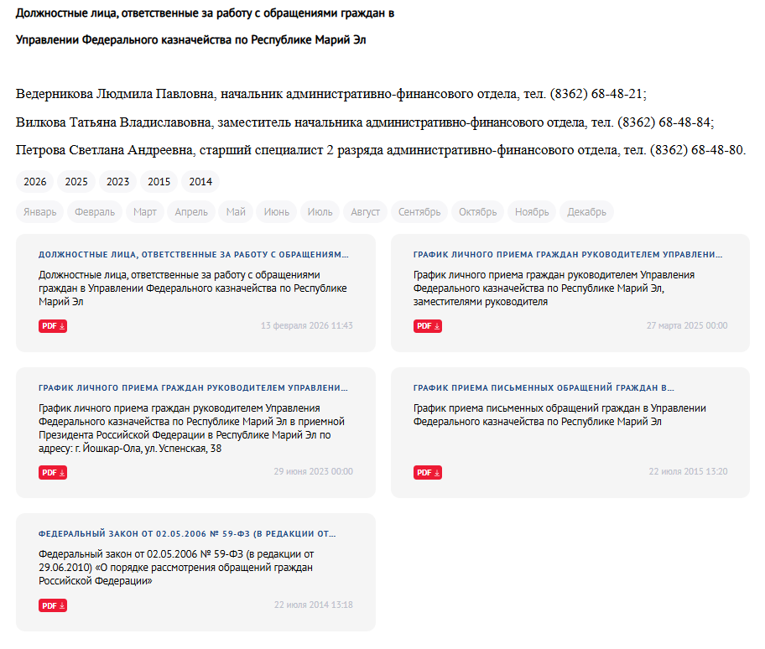
МОНИТОРИНГ АКТУАЛЬНОСТИ ИНФОРМАЦИИ, РАЗМЕЩЕННОЙ
НА ОФИЦИАЛЬНОМ САЙТЕ УПРАВЛЕНИЯ О РАБОТЕ С ОБРАЩЕНИЯМИ ГРАЖДАН
Контактные данные сотрудников, ответственных за работу с обращениями граждан и организаций
Раздел 2. Развитие ключевых механизмов открытости
Механизм. Информирование о работе с обращениями
граждан и организаций
ССЫЛКА НА РАЗДЕЛ

Slide 11
МОНИТОРИНГ АКТУАЛЬНОСТИ ИНФОРМАЦИИ, РАЗМЕЩЕННОЙ
НА ОФИЦИАЛЬНОМ САЙТЕ УПРАВЛЕНИЯ О РАБОТЕ С ОБРАЩЕНИЯМИ ГРАЖДАН
Анализ тематики обращений граждан и организаций с обозначением наиболее часто встречающихся
актуальных тем и о принятых мерах
за 1 квартал 2025 г.
Темы наиболее часто задаваемых вопросов в обращениях | Количество обращений | Результат рассмотрения
Возврат или зачет излишне уплаченных или излишне взысканных сумм налогов, сборов, взносов, пеней и штрафов | 14 | 6 обращений направлено по компетенции, с уведомлением авторов о переадресации обращений, по 8 обращениям даны ответы авторам
Банковские переводы | 8 | 7 обращений направлено по компетенции, с уведомлением авторов о переадресации обращений, по 1 обращению дан ответ автору
Права и свободы человека и гражданина | 4 | по 1 обращению дан ответ автору, 3 обращения оставлены без ответа авторам
за 2 квартал 2025 г.
Темы наиболее часто задаваемых вопросов в обращениях | Количество обращений | Результат рассмотрения
Возврат или зачет излишне уплаченных или излишне взысканных сумм налогов, сборов, взносов, пеней и штрафов | 11 | 3 обращения направлено по компетенции, с уведомлением авторов о переадресации обращений, по 8 обращениям даны ответы авторам
Банковские переводы | 2 | даны ответы авторам
Раздел 2. Развитие ключевых механизмов открытости
Механизм. Информирование о работе с обращениями
граждан и организаций
ССЫЛКА НА РАЗДЕЛ

Slide 12
МОНИТОРИНГ АКТУАЛЬНОСТИ ИНФОРМАЦИИ, РАЗМЕЩЕННОЙ
НА ОФИЦИАЛЬНОМ САЙТЕ УПРАВЛЕНИЯ О РАБОТЕ С ОБРАЩЕНИЯМИ ГРАЖДАН
Анализ тематики обращений граждан и организаций с обозначением наиболее часто встречающихся
актуальных тем и о принятых мерах
за 3 квартал 2025 г.
Темы наиболее часто задаваемых вопросов в обращениях | Количество обращений | Результат рассмотрения
Возврат или зачет излишне уплаченных или излишне взысканных сумм налогов, сборов, взносов, пеней и штрафов | 36 | 14 обращений направлено по компетенции, с уведомлением авторов о переадресации обращений, по 22 обращениям даны ответы авторам
Контрольно-ревизионная деятельность (финансовая проверка организаций, учреждений) | 3 | 1 обращение направлено по компетенции, с уведомлением авторов о переадресации обращений, по 1 обращению дан ответ автору, 1 обращение находится на рассмотрении
за 4 квартал 2025 г.
Темы наиболее часто задаваемых вопросов в обращениях | Количество обращений | Результат рассмотрения
Возврат или зачет излишне уплаченных или излишне взысканных сумм налогов, сборов, взносов, пеней и штрафов | 37 | даны ответы авторам
Закупки для государственных и муниципальных нужд | 12 | 2 обращения направлено по компетенции, с уведомлением авторов о переадресации обращений, по 10 обращениям даны ответы авторам
Раздел 2. Развитие ключевых механизмов открытости
Механизм. Информирование о работе с обращениями
граждан и организаций
ССЫЛКА НА РАЗДЕЛ

Slide 13
ПУБЛИКАЦИЯ НА ОФИЦИАЛЬНОМ САЙТЕ УПРАВЛЕНИЯ ИНФОРМАЦИИ ПО РЕЗУЛЬТАТАМ РАССМОТРЕНИЯ ОБРАЩЕНИЙ ГРАЖДАН И ОРГАНИЗАЦИЙ, ПОСТУПИВШИХ В УПРАВЛЕНИЕ ФЕДЕРАЛЬНОГО КАЗНАЧЕЙСТВА ПО РЕСПУБЛИКЕ МАРИЙ ЭЛ в I полугодии 2025 года
Общее количество обращений, ед.
Основные темы обращений, ед.
Всего обращений
Обращения граждан
56
38
Обращения организаций
18
за 2025
Рассмотрение обращений граждан и организаций осуществлялось в соответствии с Федеральным законом от 02.05.2006 № 59-ФЗ «О порядке рассмотрения обращений граждан Российской Федерации» и по ним принимались соответствующие меры:
- по 28 обращениям авторам даны необходимые разъяснения и рекомендации;
- 22 обращения направлены по компетенции, с уведомлением авторов о
переадресации обращений;
- 5 обращений оставлено без ответа авторам;
- 1 обращение возвращено с разъяснениями.
Раздел 2. Развитие ключевых механизмов открытости
Механизм. Информирование о работе с обращениями
граждан и организаций

Slide 14
ПУБЛИКАЦИЯ НА ОФИЦИАЛЬНОМ САЙТЕ УПРАВЛЕНИЯ ИНФОРМАЦИИ ПО РЕЗУЛЬТАТАМ РАССМОТРЕНИЯ ОБРАЩЕНИЙ ГРАЖДАН И ОРГАНИЗАЦИЙ, ПОСТУПИВШИХ В УПРАВЛЕНИЕ ФЕДЕРАЛЬНОГО КАЗНАЧЕЙСТВА ПО РЕСПУБЛИКЕ МАРИЙ ЭЛ в I полугодии 2025 года
Общее количество обращений, ед.
Основные темы обращений, ед.
Всего обращений
Обращения граждан
56
38
Обращения организаций
18
за I полугодие 2025
Рассмотрение обращений граждан и организаций осуществлялось в соответствии с Федеральным законом от 02.05.2006 № 59-ФЗ «О порядке рассмотрения обращений граждан Российской Федерации» и по ним принимались соответствующие меры:
- по 28 обращениям авторам даны необходимые разъяснения и рекомендации;
- 22 обращения направлены по компетенции, с уведомлением авторов о
переадресации обращений;
- 5 обращений оставлено без ответа авторам;
- 1 обращение возвращено с разъяснениями.
Раздел 2. Развитие ключевых механизмов открытости
Механизм. Информирование о работе с обращениями
граждан и организаций

Slide 15
ПУБЛИКАЦИЯ НА ОФИЦИАЛЬНОМ САЙТЕ УПРАВЛЕНИЯ ИНФОРМАЦИИ ПО РЕЗУЛЬТАТАМ РАССМОТРЕНИЯ ОБРАЩЕНИЙ ГРАЖДАН И ОРГАНИЗАЦИЙ, ПОСТУПИВШИХ В УПРАВЛЕНИЕ ФЕДЕРАЛЬНОГО КАЗНАЧЕЙСТВА ПО РЕСПУБЛИКЕ МАРИЙ ЭЛ в 2024 году
Общее количество обращений, ед.
Основные темы обращений, ед.
Всего обращений
Обращения граждан
132
97
Обращения организаций
35
за 2024
Рассмотрение обращений граждан и организаций осуществлялось в соответствии с Федеральным законом от 02.05.2006 № 59-ФЗ «О порядке рассмотрения обращений граждан Российской Федерации» и по ним принимались соответствующие меры:
- по 86 обращениям авторам даны необходимые разъяснения и рекомендации;
- 34 обращения направлены по компетенции, с уведомлением авторов о переадресации обращений;
- 12 обращений оставлены без ответа авторам.
Раздел 2. Развитие ключевых механизмов открытости
Механизм. Информирование о работе с обращениями
граждан и организаций

Slide 16
ПУБЛИКАЦИЯ НА ОФИЦИАЛЬНОМ САЙТЕ УПРАВЛЕНИЯ ИНФОРМАЦИИ ПО РЕЗУЛЬТАТАМ РАССМОТРЕНИЯ ОБРАЩЕНИЙ ГРАЖДАН И ОРГАНИЗАЦИЙ, ПОСТУПИВШИХ В УПРАВЛЕНИЕ ФЕДЕРАЛЬНОГО КАЗНАЧЕЙСТВА ПО РЕСПУБЛИКЕ МАРИЙ ЭЛ в I полугодии 2024 года
Общее количество обращений, ед.
Основные темы обращений, ед.
Всего обращений
Обращения граждан
71
52
Обращения организаций
19
I ПОЛУГОДИЕ 2024
Рассмотрение обращений граждан и организаций осуществлялось в соответствии с Федеральным законом от 02.05.2006 № 59-ФЗ «О порядке рассмотрения обращений граждан Российской Федерации» и по ним принимались соответствующие меры:
- по 42 обращениям авторам даны необходимые разъяснения и рекомендации;
- 15 обращений направлены по компетенции, с уведомлением авторов о
переадресации обращений;
- 10 обращений оставлены без ответа авторам;
- 4 обращения находятся в работе (срок не наступил).
Раздел 2. Развитие ключевых механизмов открытости
Механизм. Информирование о работе с обращениями
граждан и организаций

Slide 17
ПУБЛИКАЦИЯ НА ОФИЦИАЛЬНОМ САЙТЕ УПРАВЛЕНИЯ ИНФОРМАЦИИ ПО РЕЗУЛЬТАТАМ РАССМОТРЕНИЯ ОБРАЩЕНИЙ ГРАЖДАН И ОРГАНИЗАЦИЙ, ПОСТУПИВШИХ В УПРАВЛЕНИЕ ФЕДЕРАЛЬНОГО КАЗНАЧЕЙСТВА ПО РЕСПУБЛИКЕ МАРИЙ ЭЛ в 2023 году
Общее количество обращений, ед.
Основные темы обращений, ед.
Всего обращений
151
Обращения граждан
Обращения организаций
85
66
за 2023
Рассмотрение обращений граждан и организаций осуществлялось в соответствии с Федеральным законом от 02.05.2006 № 59-ФЗ «О порядке рассмотрения обращений граждан Российской Федерации» и по ним принимались соответствующие меры:
- по 75 обращениям авторам даны необходимые разъяснения и рекомендации;
- 58 обращений направлены по компетенции, с уведомлением авторов о
переадресации обращений;
- 18 обращений оставлены без ответа авторам.
Раздел 2. Развитие ключевых механизмов открытости
Механизм. Информирование о работе с обращениями
граждан и организаций

Slide 18
ПУБЛИКАЦИЯ НА ОФИЦИАЛЬНОМ САЙТЕ УПРАВЛЕНИЯ ИНФОРМАЦИИ ПО РЕЗУЛЬТАТАМ РАССМОТРЕНИЯ ОБРАЩЕНИЙ ГРАЖДАН И ОРГАНИЗАЦИЙ, ПОСТУПИВШИХ В УПРАВЛЕНИЕ ФЕДЕРАЛЬНОГО КАЗНАЧЕЙСТВА ПО РЕСПУБЛИКЕ МАРИЙ ЭЛ в I полугодии 2023 года
Общее количество обращений, ед.
Основные темы обращений, ед.
Всего обращений
Обращения граждан
80
Обращения организаций
42
38
I ПОЛУГОДИЕ 2023
Рассмотрение обращений граждан и организаций осуществлялось в соответствии с Федеральным законом от 02.05.2006 № 59-ФЗ «О порядке рассмотрения обращений граждан Российской Федерации» и по ним принимались соответствующие меры:
- по 43 обращениям авторам даны необходимые разъяснения и рекомендации;
- 43 обращений направлены по компетенции, с уведомлением авторов о
переадресации обращений;
- 12 обращений оставлены без ответа автору;
- 2 обращения находятся в работе (срок не наступил).
Раздел 2. Развитие ключевых механизмов открытости
Механизм. Информирование о работе с обращениями
граждан и организаций

Slide 19
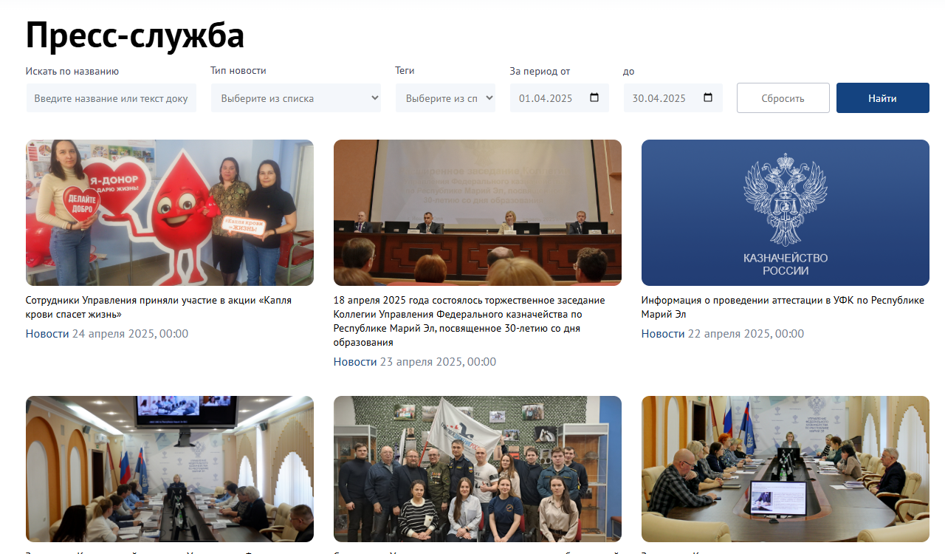
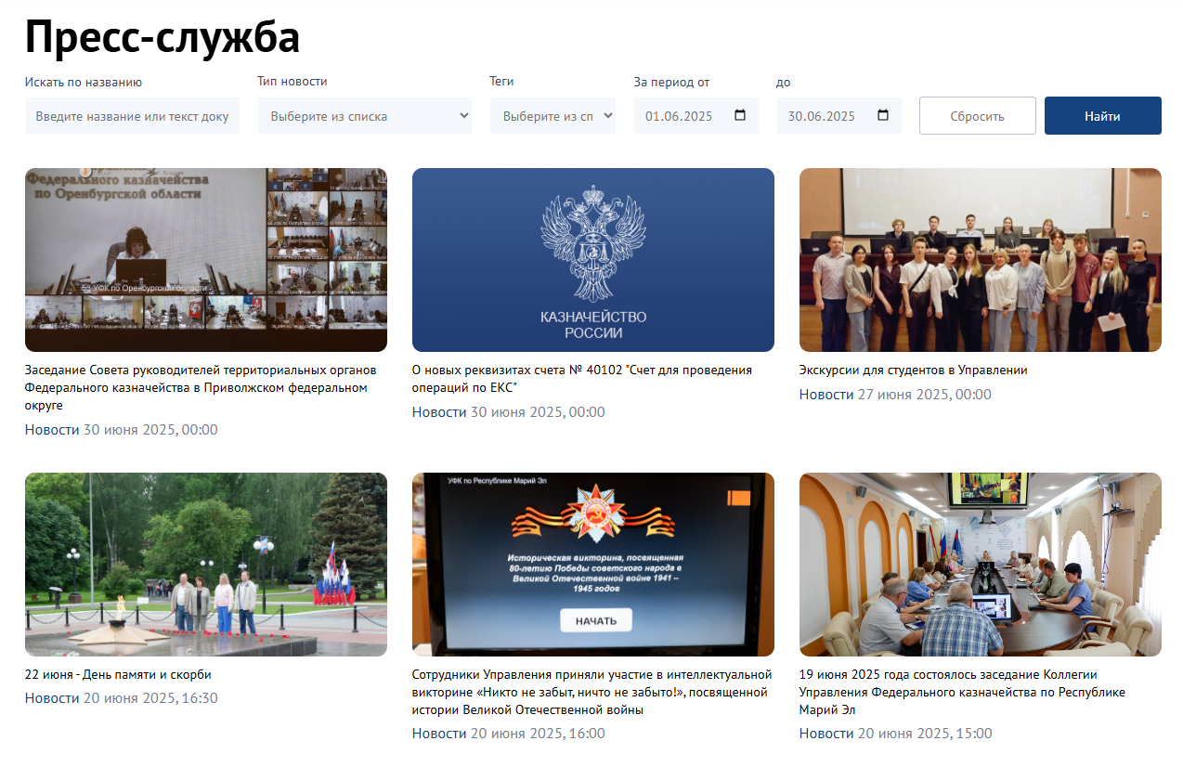
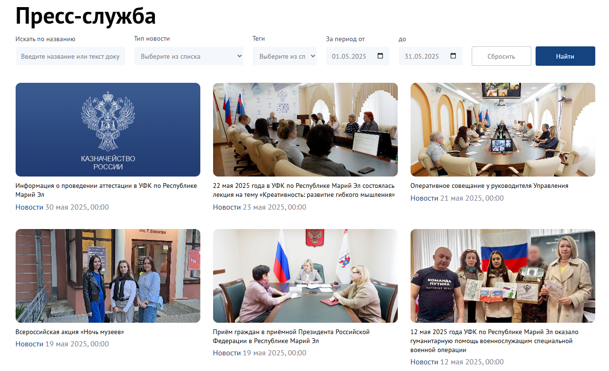
ОРГАНИЗАЦИЯ ИНФОРМИРОВАНИЯ РЕФЕРЕНТНЫХ ГРУПП О ПЛАНАХ, ОТЧЕТАХ УПРАВЛЕНИЯ ФЕДЕРАЛЬНОГО КАЗНАЧЕЙСТВА ПО РЕСПУБЛИКЕ МАРИЙ ЭЛ, В Т.Ч. РАЗМЕЩЕНИЕМ СООТВЕТСТВУЮЩЕЙ ИНФОРМАЦИИ НА ОФИЦИАЛЬНОМ САЙТЕ УПРАВЛЕНИЯ
Размещение информации в подразделе «Новости» раздела «Новости»
18.04.2025
19.06.2025
ССЫЛКА НА РАЗДЕЛ
ССЫЛКА НА РАЗДЕЛ
1
О проведении 18.04.2025 расширенного заседания Коллегии Управления Федерального казначейства по Республике Марий Эл
15.05.2025
2
О проведении руководителем Управления 15.05.2025 личного приёма граждан в приёмной Президента Российской Федерации в Республике Марий Эл
ССЫЛКА НА РАЗДЕЛ
3
О проведении 19.06.2025 заседания Коллегии Управления Федерального казначейства по Республике Марий Эл
Раздел 2. Развитие ключевых механизмов открытости
Механизм. Организация работы с референтными группами

Slide 20
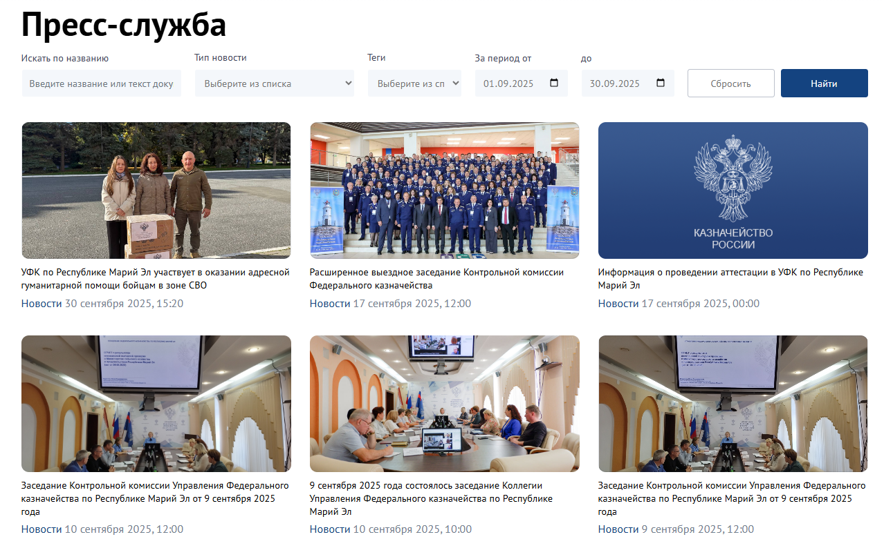
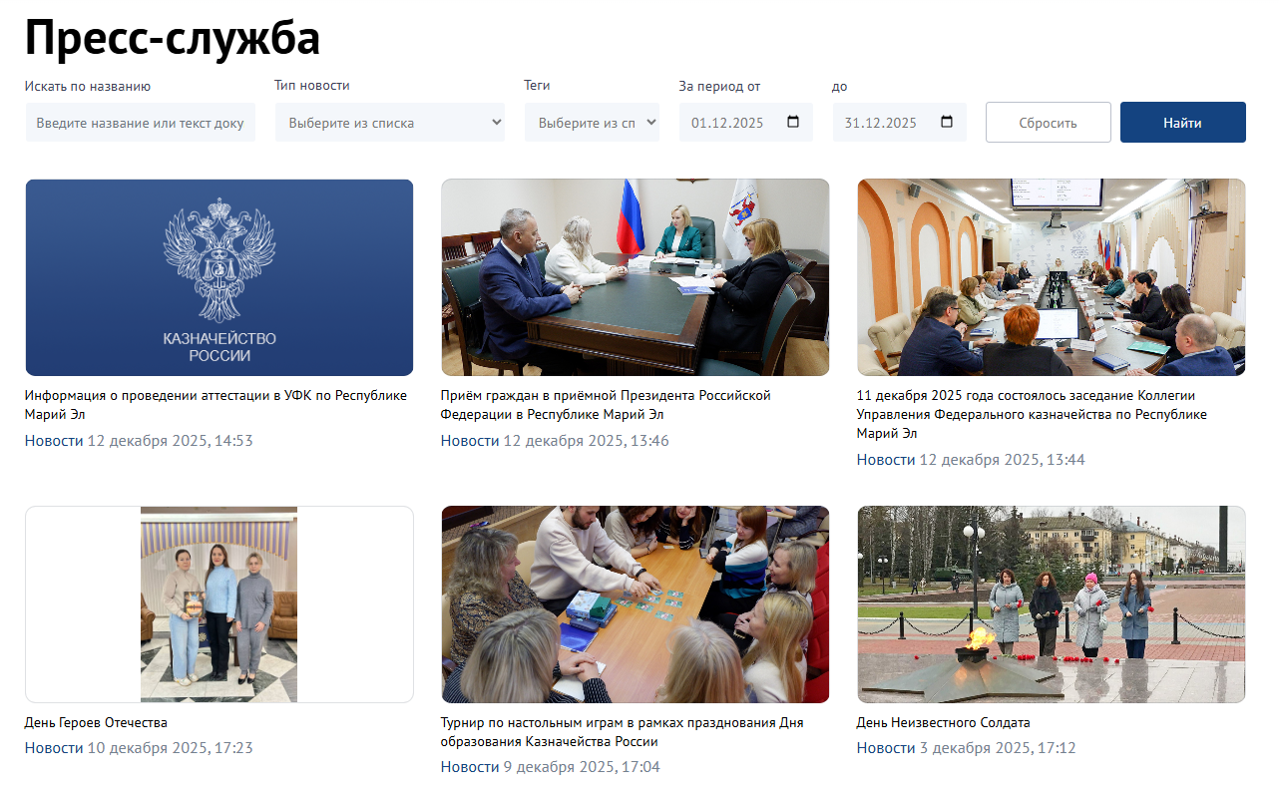
ОРГАНИЗАЦИЯ ИНФОРМИРОВАНИЯ РЕФЕРЕНТНЫХ ГРУПП О ПЛАНАХ, ОТЧЕТАХ УПРАВЛЕНИЯ ФЕДЕРАЛЬНОГО КАЗНАЧЕЙСТВА ПО РЕСПУБЛИКЕ МАРИЙ ЭЛ, В Т.Ч. РАЗМЕЩЕНИЕМ СООТВЕТСТВУЮЩЕЙ ИНФОРМАЦИИ НА ОФИЦИАЛЬНОМ САЙТЕ УПРАВЛЕНИЯ
Размещение информации в подразделе «Новости» раздела «Новости»
09.09.2025
11.12.2025
ССЫЛКА НА РАЗДЕЛ
ССЫЛКА НА РАЗДЕЛ
1
О проведении 09.09.2025 заседания Коллегии Управления Федерального казначейства по Республике Марий Эл
11.12.2025
2
О проведении 11.12.2025 заседания Коллегии Управления Федерального казначейства по Республике Марий Эл
ССЫЛКА НА РАЗДЕЛ
3
О проведении руководителем Управления 11.12.2025 личного приёма граждан в приёмной Президента Российской Федерации в Республике Марий Эл
Раздел 2. Развитие ключевых механизмов открытости
Механизм. Организация работы с референтными группами

Slide 21
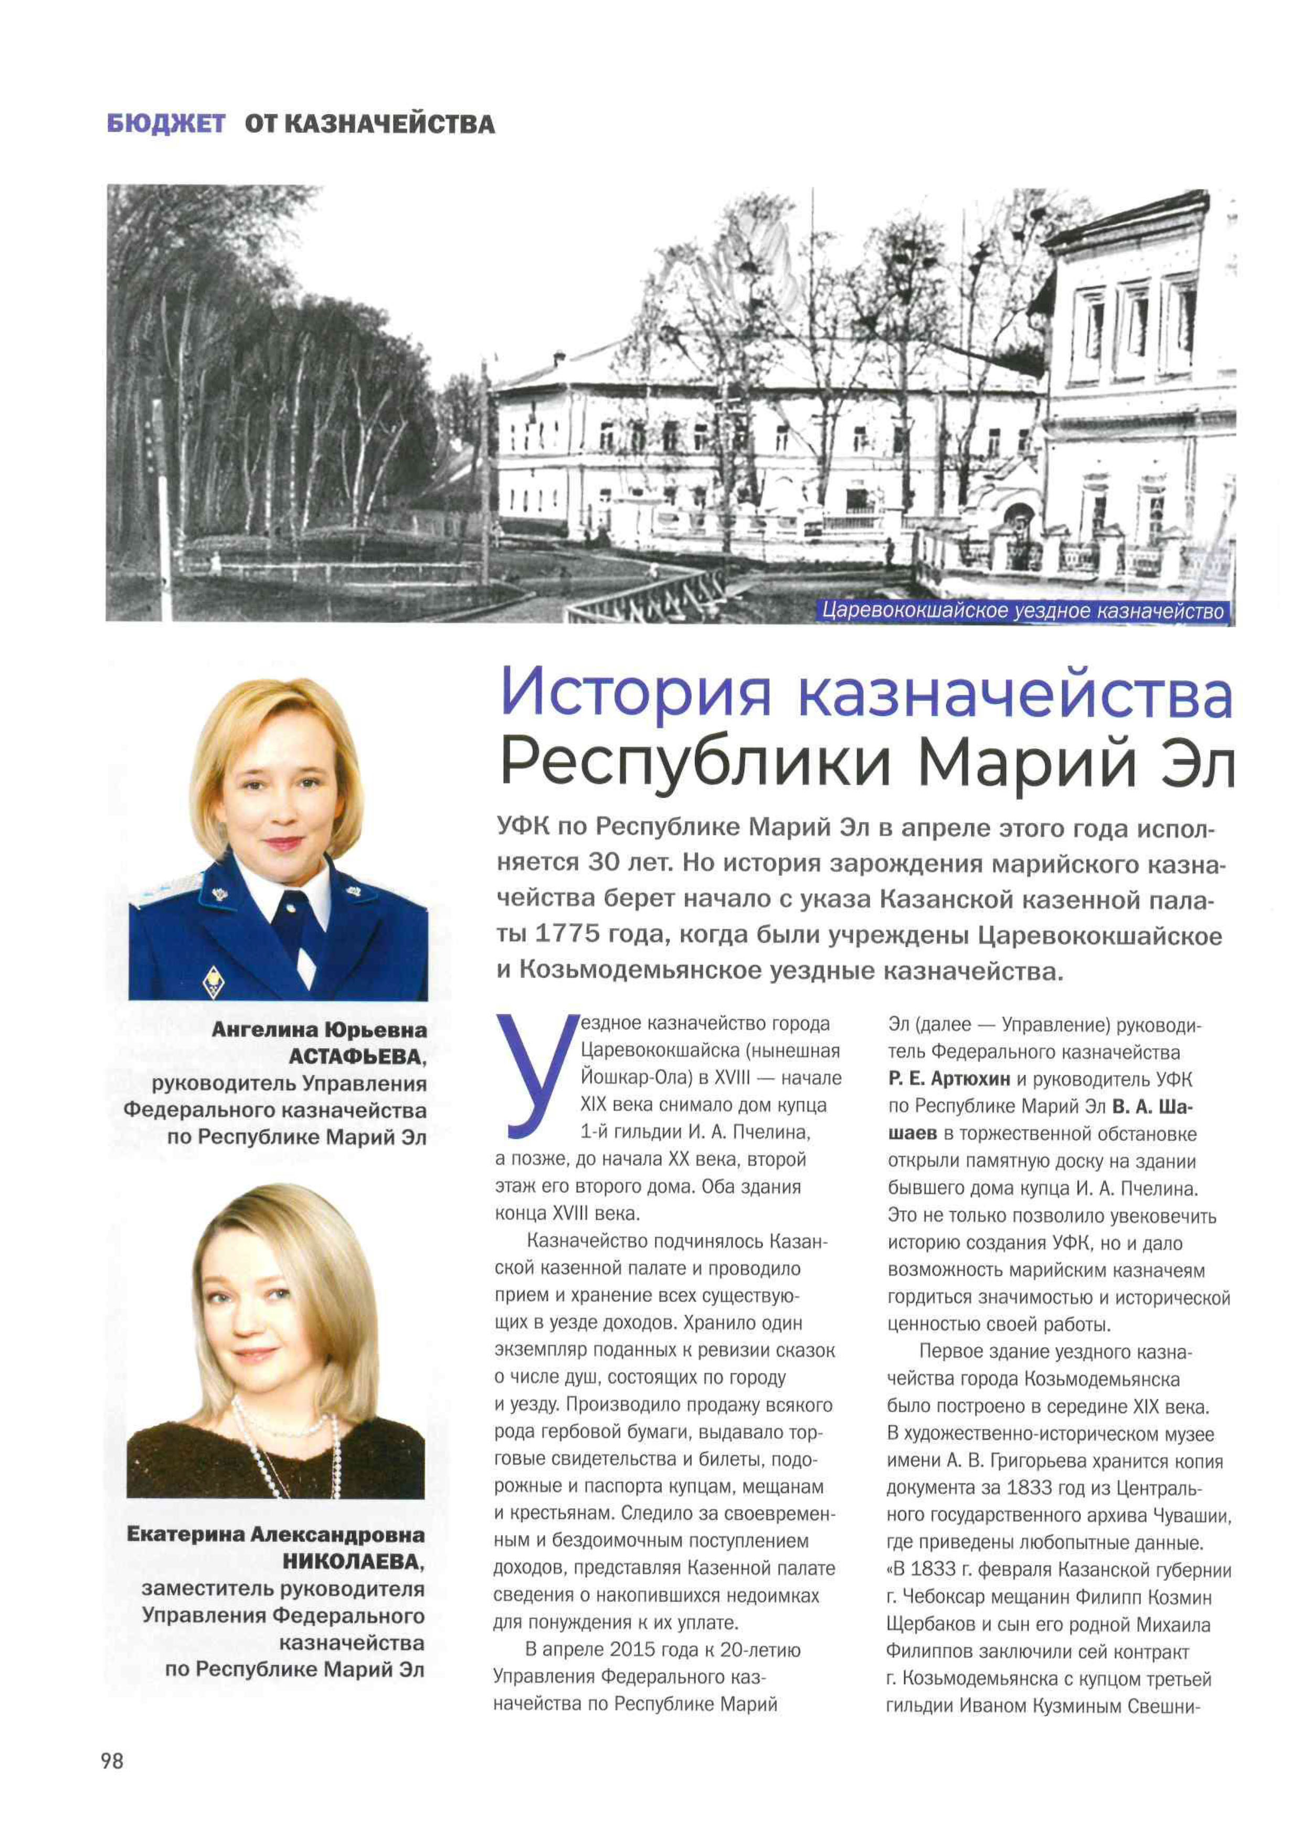
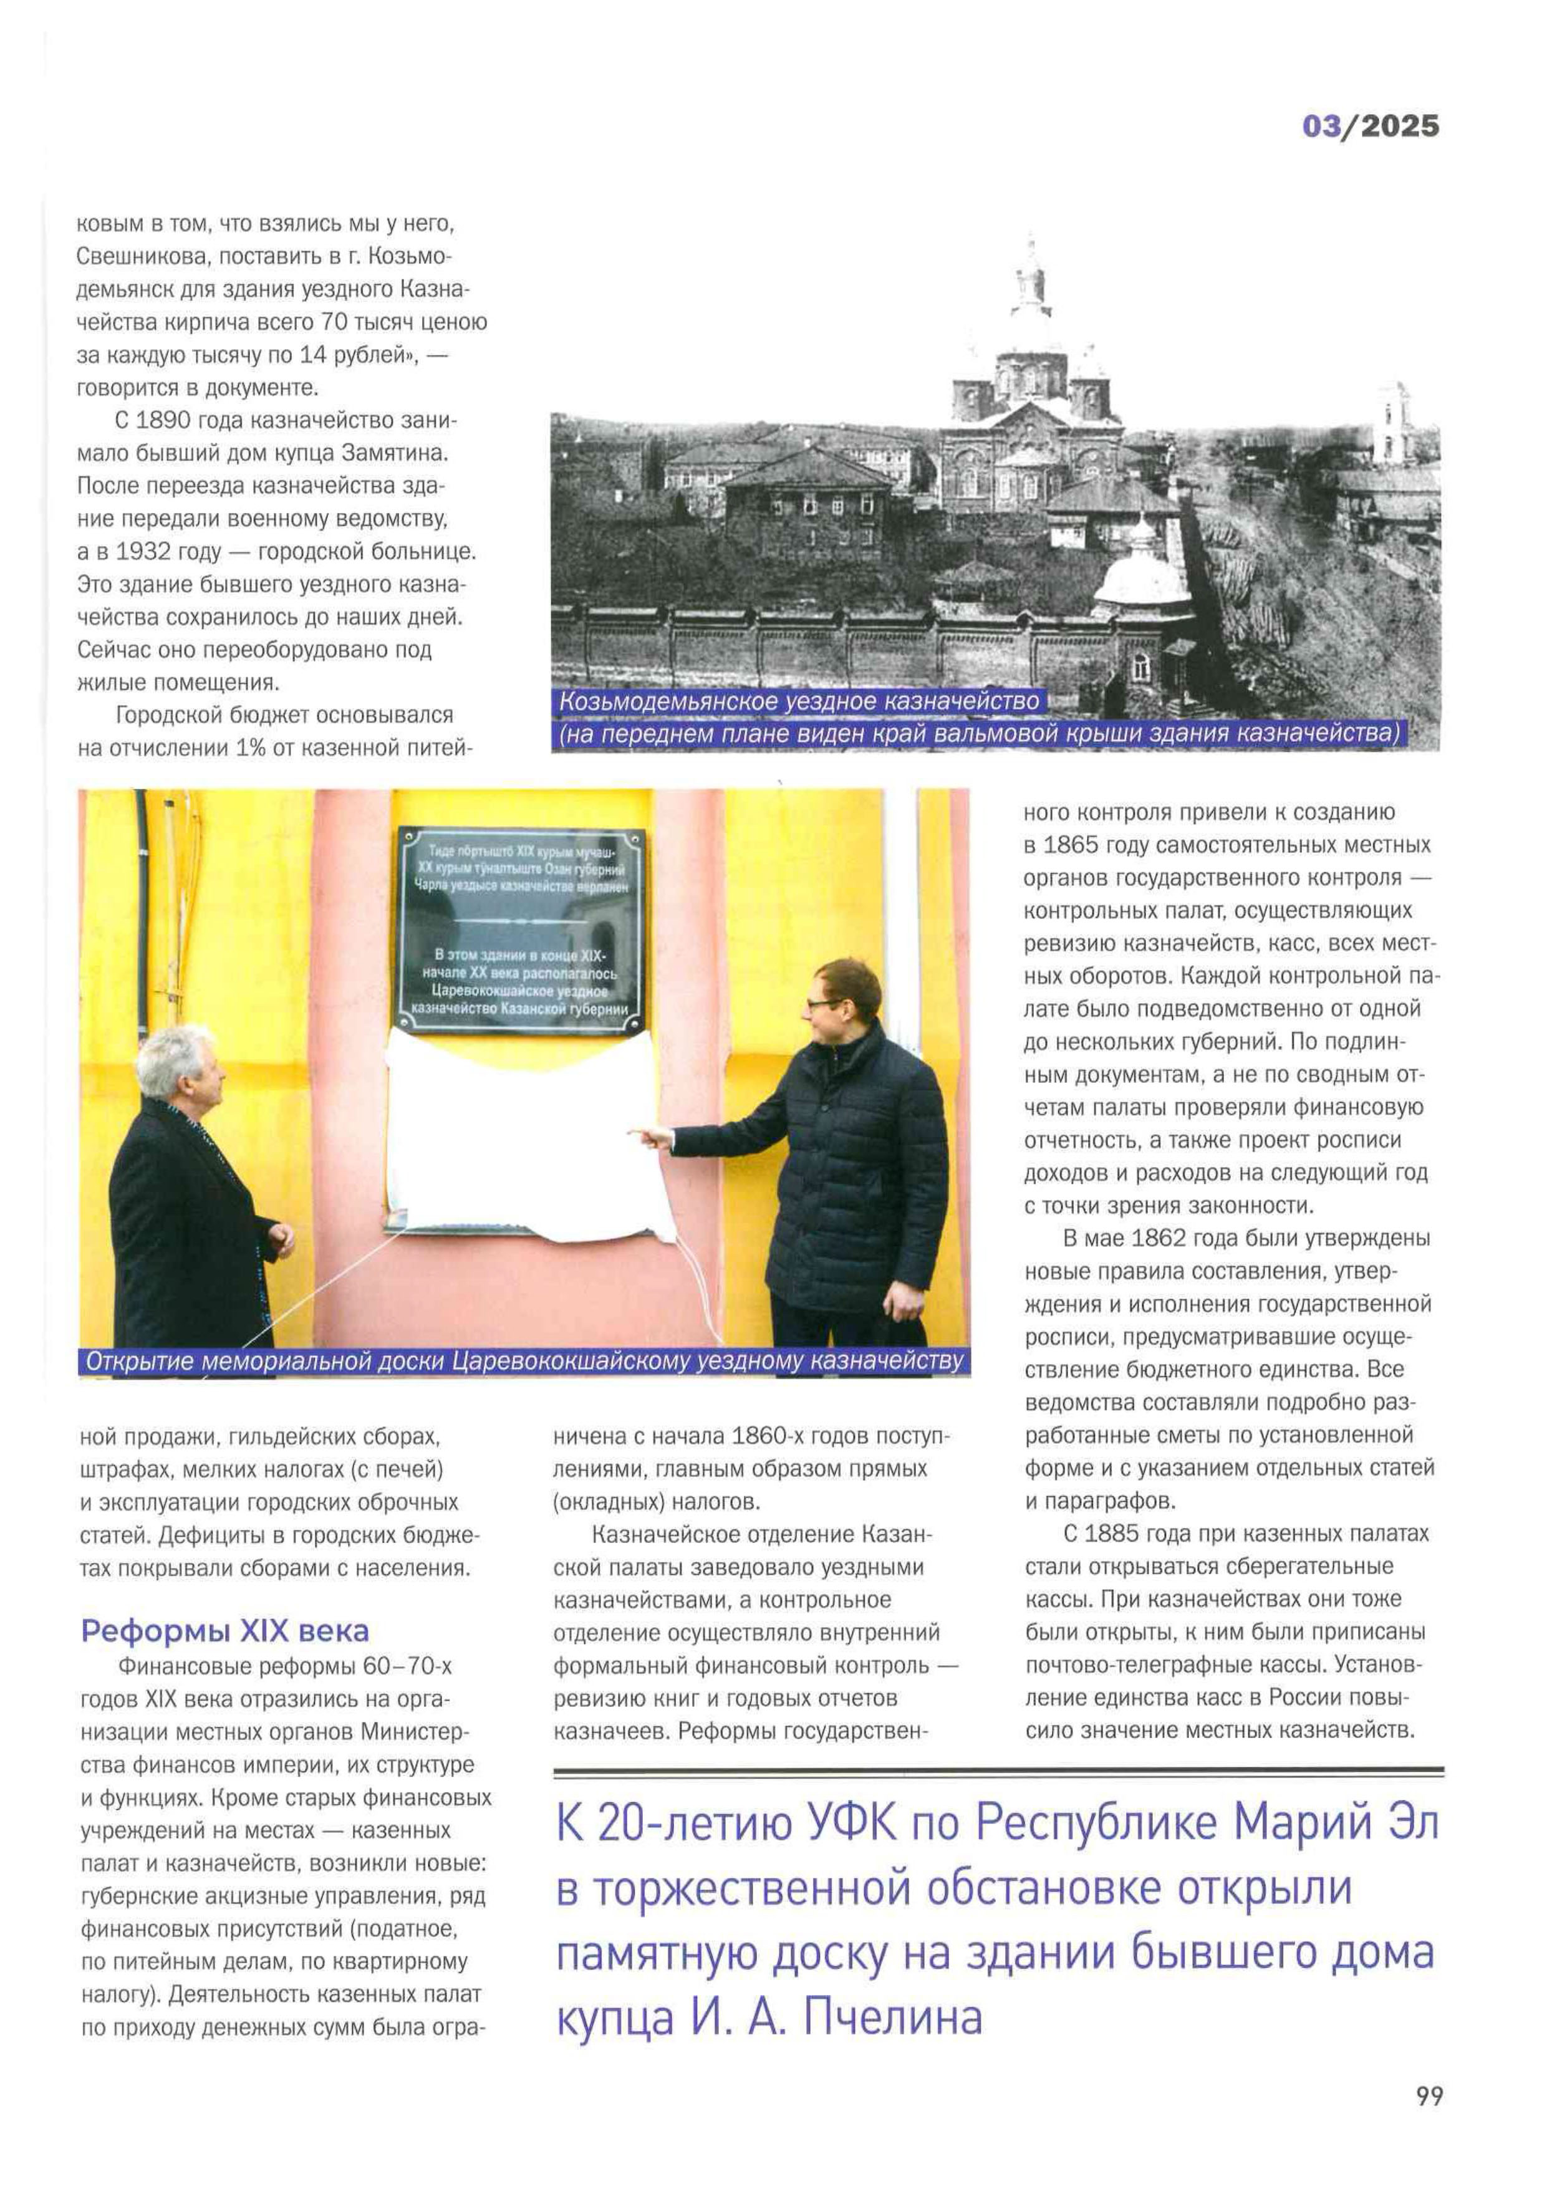
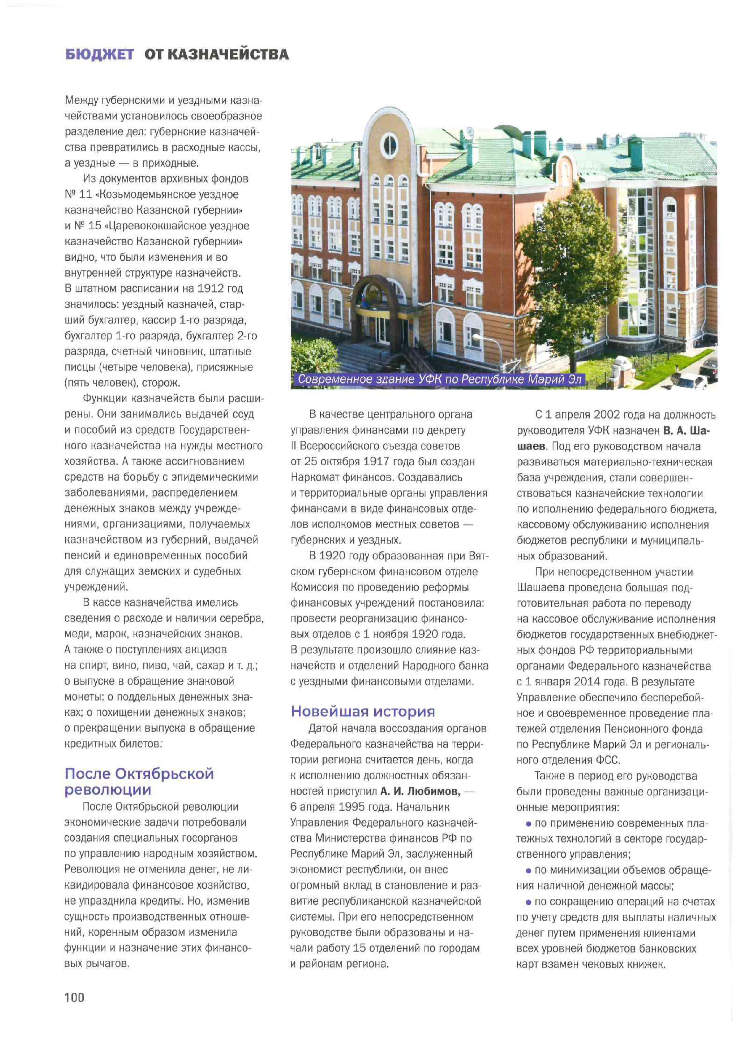
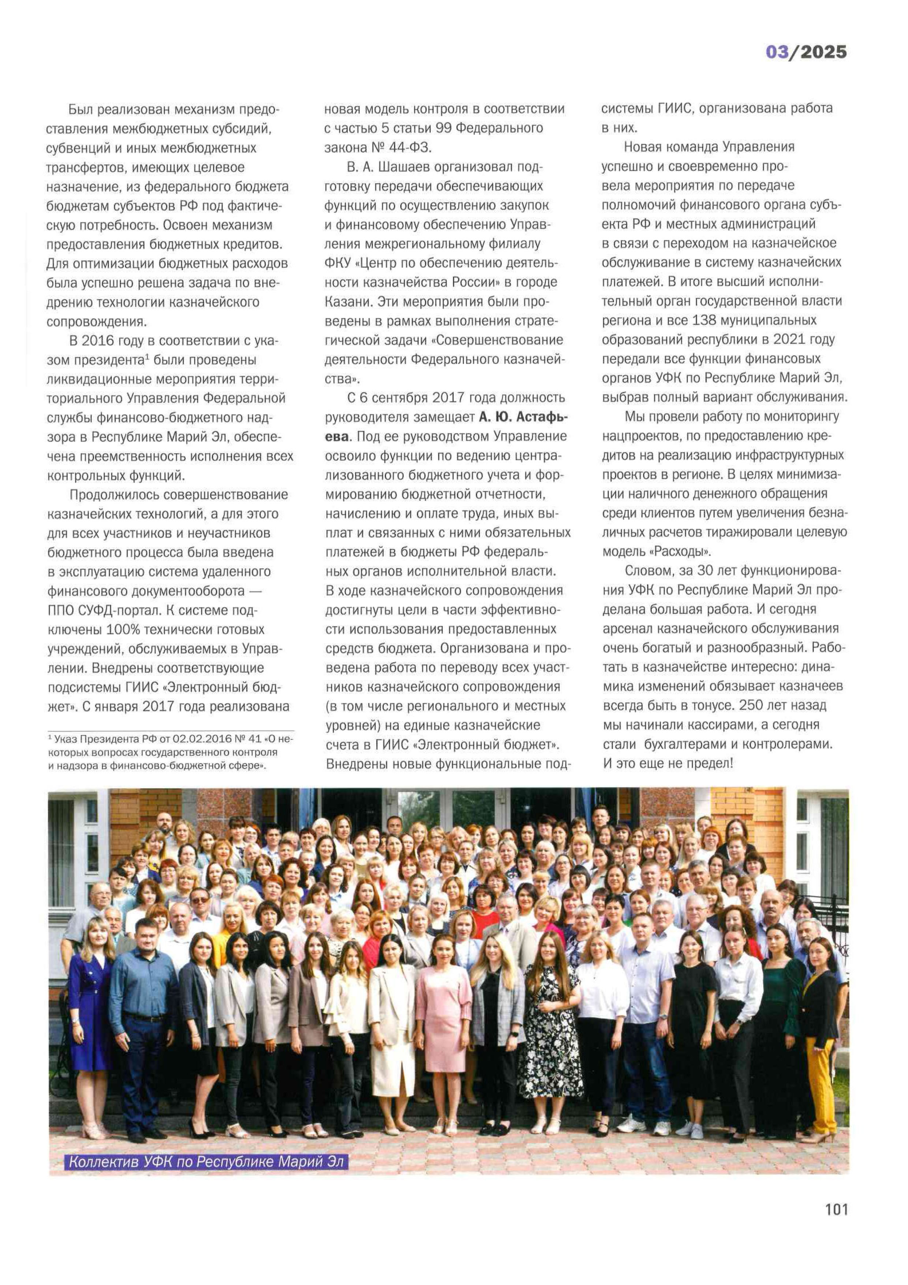
ОРГАНИЗАЦИЯ ПО РАЗМЕЩЕНИЮ ПУБЛИКАЦИЙ О ДЕЯТЕЛЬНОСТИ УПРАВЛЕНИЯ ФЕДЕРАЛЬНОГО КАЗНАЧЕЙСТВА ПО РЕСПУБЛИКЕ МАРИЙ ЭЛ СОТРУДНИКАМИ УПРАВЛЕНИЯ В РЕГИОНАЛЬНЫХ ПЕЧАТНЫХ ИЗДАНИЯХ (С РАЗМЕЩЕНИЕМ ИНФОРМАЦИИ НА ОФИЦИАЛЬНОМ САЙТЕ УПРАВЛЕНИЯ)
Журнал «Бюджет» №03 (267) март 2025
Статья руководителя Управления Федерального казначейства по Республике Марий Эл Астафьевой А.Ю. и заместителя руководителя Управления Николаевой Е.А. «История казначейства Республики Марий Эл»
Раздел 2. Развитие ключевых механизмов открытости
Механизм. Организация работы с референтными группами
ССЫЛКА НА РАЗДЕЛ

